Slide 1
Inovace pro dekarbonizaci v energetice
Chemické fórum 2025
Aleš Laciok, Výzkum a vývoj ČEZ, září 2025

Slide 2
Návrat k Energetickému trilema (tři vyvážené požadavky) = návrat k zdravému rozumu
Bezpečnost dodávek energie
(v množství, kvalitě a potřebném čase)
Nevyváženost vede k deformacím energetiky
Environmentální) udržitelnost
(minimalizace vlivů na klima, vypouštění polutantů, spotřeby vody, zábor půdy,…)
Cenová přijatelnost
(podpora konkurenceschopnosti firem a kvalitního života obyvatelstva)

Slide 3
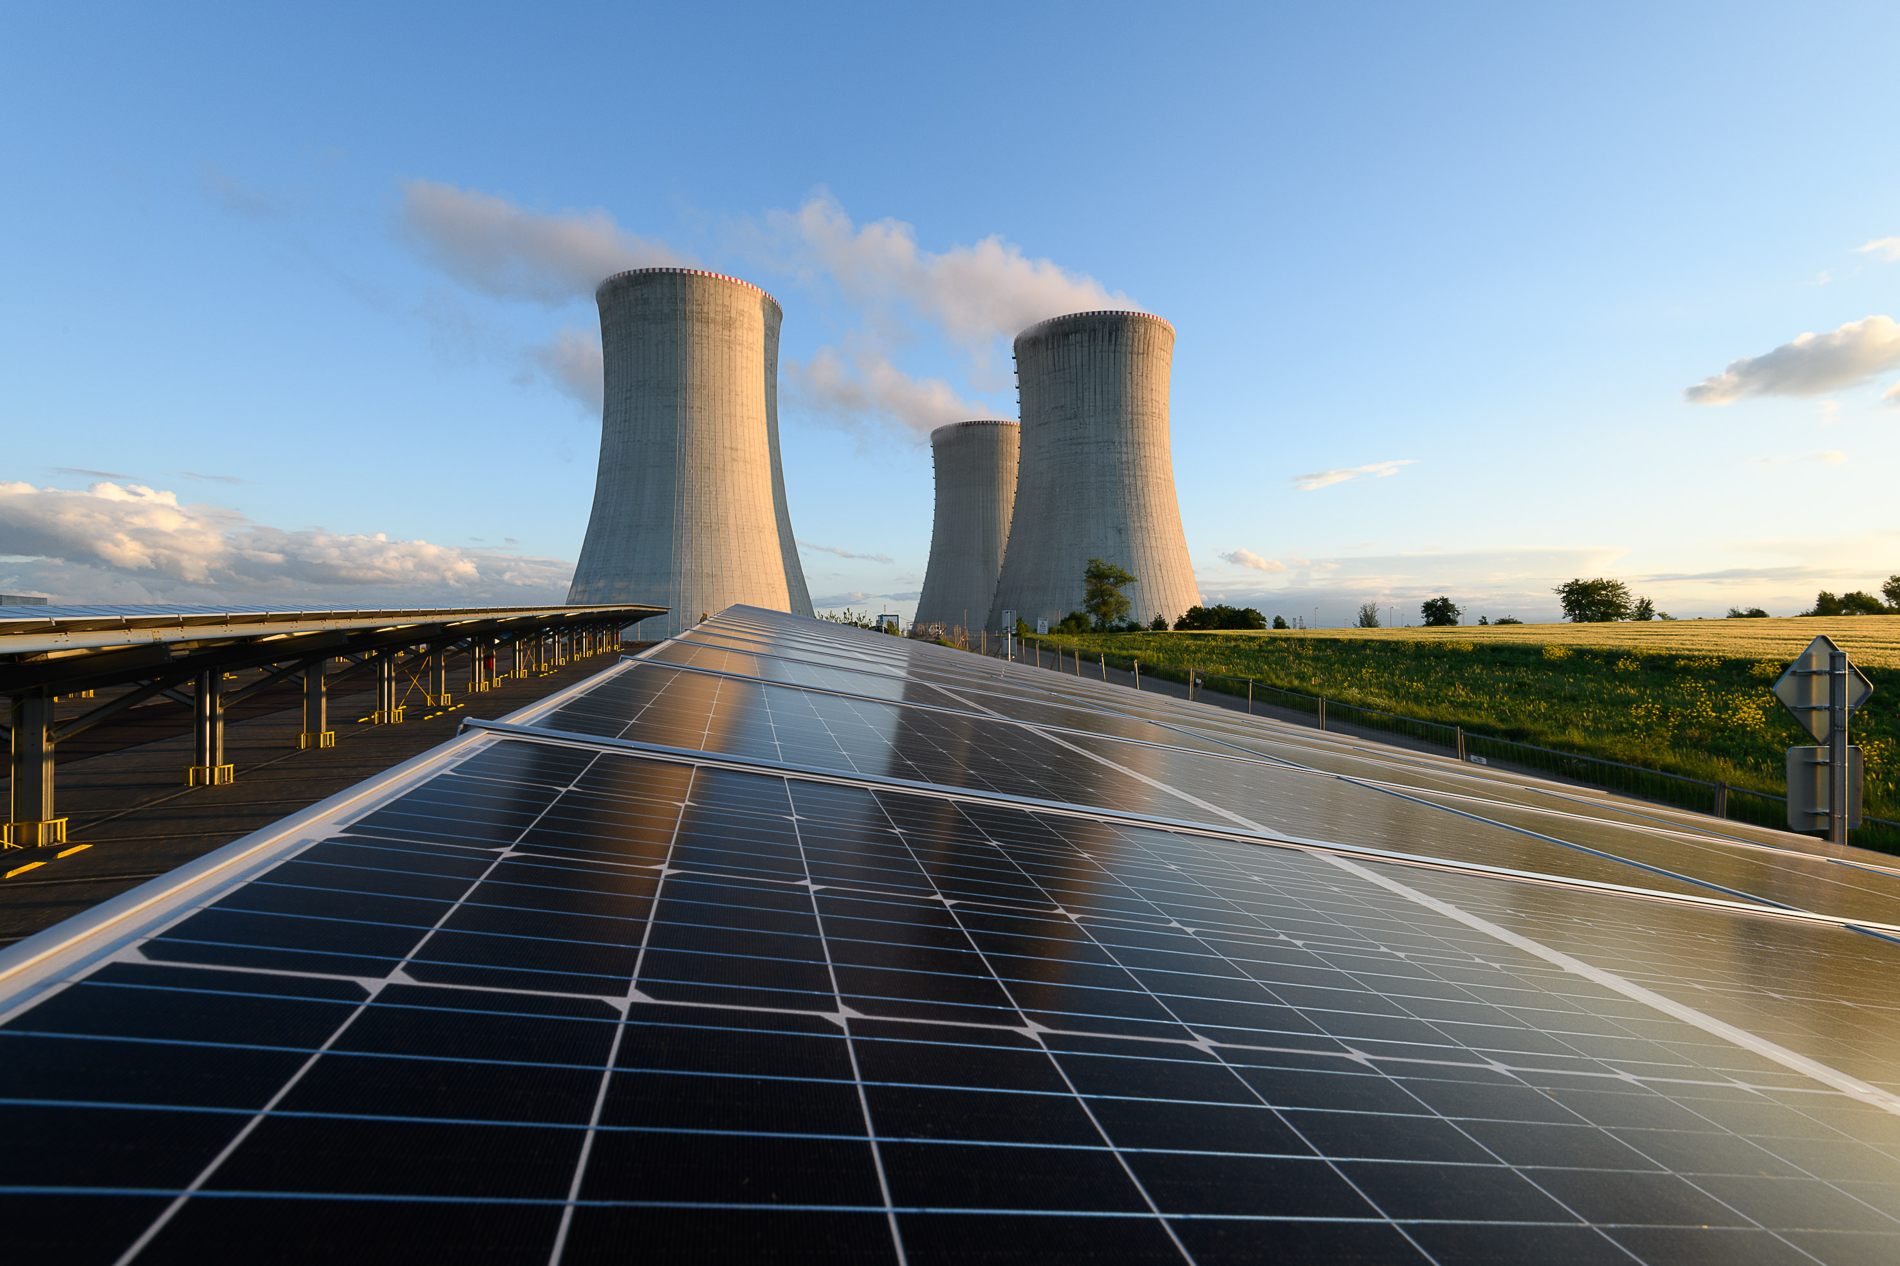
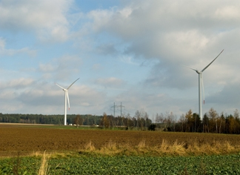
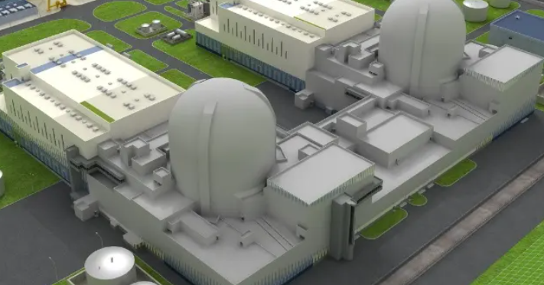
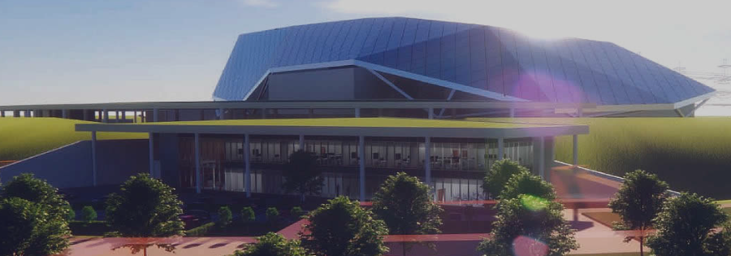
Dekarbonizace energetiky je řešitelná (těžší bude doprava a průmysl) - 1
Obnovitelné zdroje – nově hlavně fotovoltaika a větrná energie (komplementarita, důležité v ČR)
Fotovoltaika: inovace - nové typy panelů, konstrukce
(Si – bifaciály, HJT, IBC; v budoucnu pravděpodobně i nekřemíkové)
Větrná energie: inovace - větší rozměry
(výkon, účinnost, úspory z rozsahu)
Jaderná energetika
Standardní (velké) zdroje: inovace – prodlužování životnosti;
nové zdroje v kategorii GEN III+
Malé modulární reaktory: inovace – systém jako takový

Slide 4
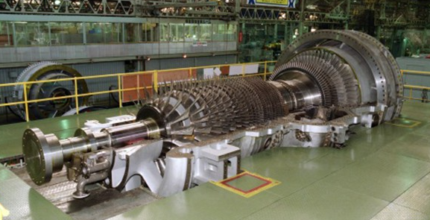
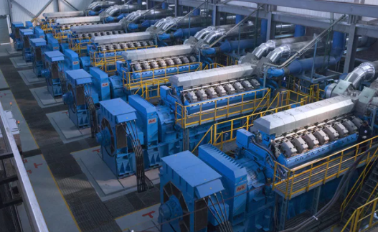
Dekarbonizace energetiky je řešitelná (těžší bude doprava a průmysl) - 2
Využití (zemního) plynu – hlavně kogenerace (plynové turbíny a motory)
Možné inovace: Náhrada zemního plynu alternativami (biometan, vodík)
Separace CO₂ (carbon capture) + ukládání nebo užití
Aplikace průmyslových tepelných čerpadel
Otázka uplatnitelnosti emisních kreditů
Zbytkové emise ??
FLEXIBILITA SYSTÉMU
Smart grids
Flexibilita zdrojů
Agregace menších zdrojů
Akumulace energie – různé technologie
Řízení spotřeby

Slide 5
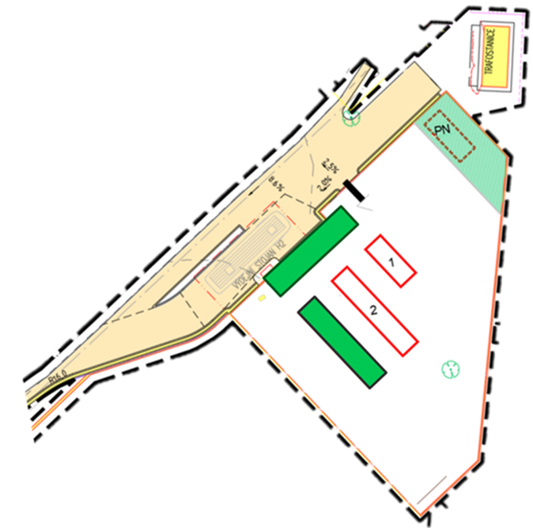
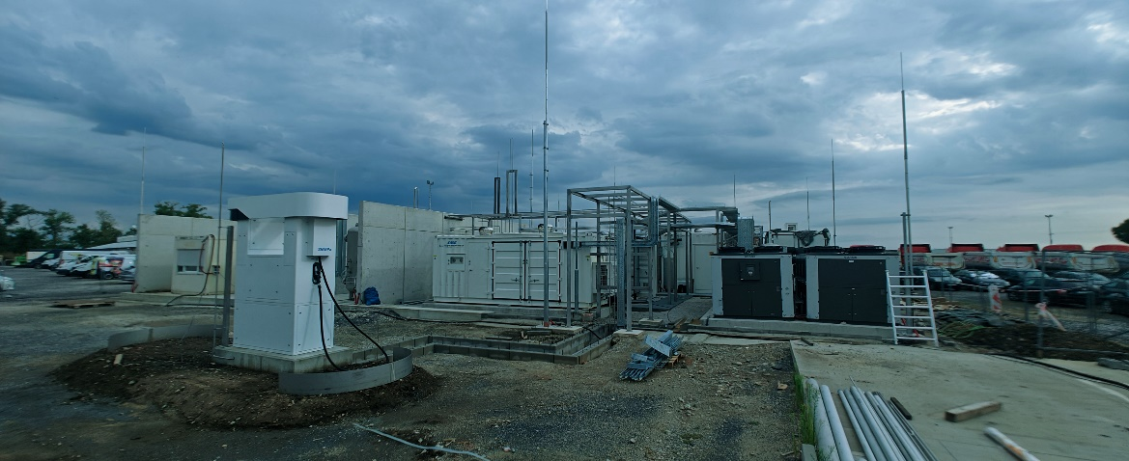
Vhled ČEZ do 2 oblastí – vodíkové technologie
Velké plány (EU, ČR, firmy), ale nyní procházíme velkým vystřízlivěním – nereálné předpoklady, špatně a nespravedlivě nastavená regulatorika EU (RFNBO, LCH₂), otázka vhodnosti incentiv v ČR
Politika a optimismus předběhly vývoj a skutečný stav technologií
Velmi důležité realizovat (integrální) pilotní a demonstrační projekty – proto ČEZ inicioval 2 konkrétní projekty:
Spolupráce kraje, IDSK, Martin Uher Bus a ČEZ
Výroba H₂ pro provoz 10 autobus v regionální dopravě (Solaris Urbino Hydrogen 12)
Ele z vodní elektrárny (Vrané n. Vltavou), virtuálně
Elektrolyzér – alkalický, výrobce Erredue (Itálie), 3 x 190 kW, výroba cca 200 kg H₂ / den
Skladovací kapacity – 500 kg H₂
Kompresory – 3x
Výdejní stojan – 35 MPa
Nyní stavební práce a výroba technologií, zprovoznění – přelom roku
Areál TRNAVA Modranka – EMPARK
Ele z PV (Jaslovské Bohunice), virtuálně
Elektrolyzér – PEM, výrobce PERIC (Čína), 4 x 250 kW
Kompresory – 20 MPa a 45 MPa
Výdejní stojan – 35 MPa
Možnost odvozu (trajlery)
Zvažována možnost využití pro SVR
Nyní zprovozňování

Slide 6
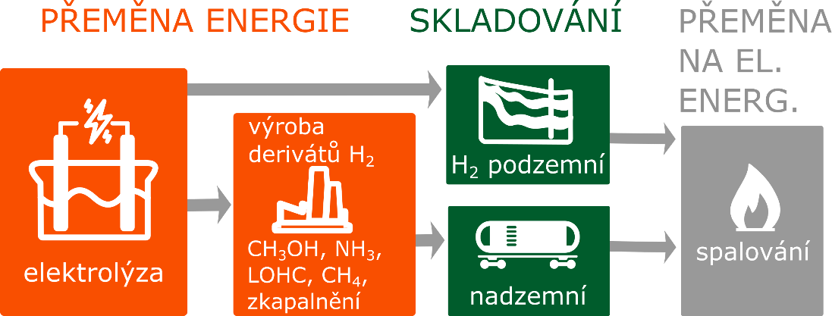
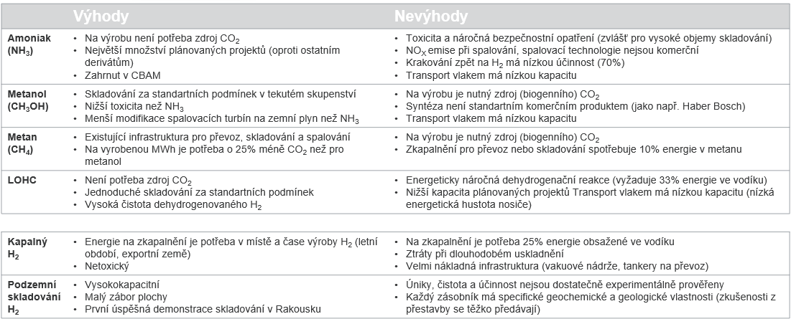
Vhled ČEZ do 2 oblastí – Dlouhodobá (až sezónní) akumulace
Porovnání technicko-ekonomických parametrů:
    Technologická vyspělost, ověření v projektech
    Plánované projekty v zahraničí
    Komplexita
    CAPEX
    OPEX
      Legislativní aspekty, bezpečnost

Slide 7
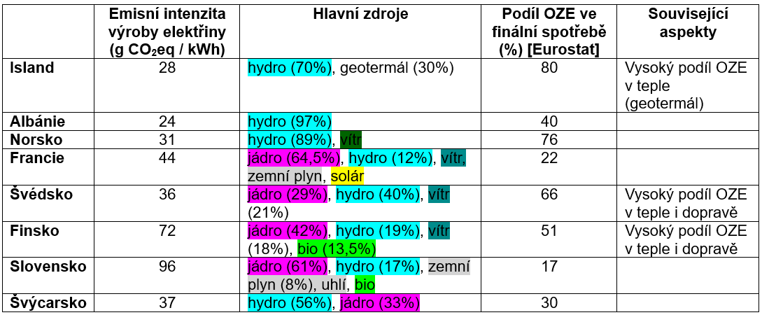
Dovětek – Příklady států s hluboce dekarbonizovanou (elektro)energetikou
Pro srovnání: ČR - 414 (g CO2eq / kWh), Německo – 344 (g CO2eq / kWh)

